Slide 1

生物医学工程学导论
Introduction to Biomedical Engineering
曹国华 副教授 上海科技大学生物医学工程学院
2022.09.08

Slide 2
Lecture 1: 生医工专业及本课程介绍
What 生医工是什么
Why 为什么做生医工
Who 谁是生医工
How 怎样成为生医工

Slide 3

生物医学工程到底是什么 鬼 ？
生物医学工程
生物工程（生物技术）
医学工程
Notes:
历史上不同的人曾有不同的定义，但是现在一般通俗的定义是:
生物医学工程是这3个名词里面有最全的定义，它包括生物工程和医学工程。其中，
Bioengineering refers to basic-research oriented activity closely related to biotechnology and genetic engineering.
Medical engineering refers to activities closely related to hospitals and clinics.

Slide 4
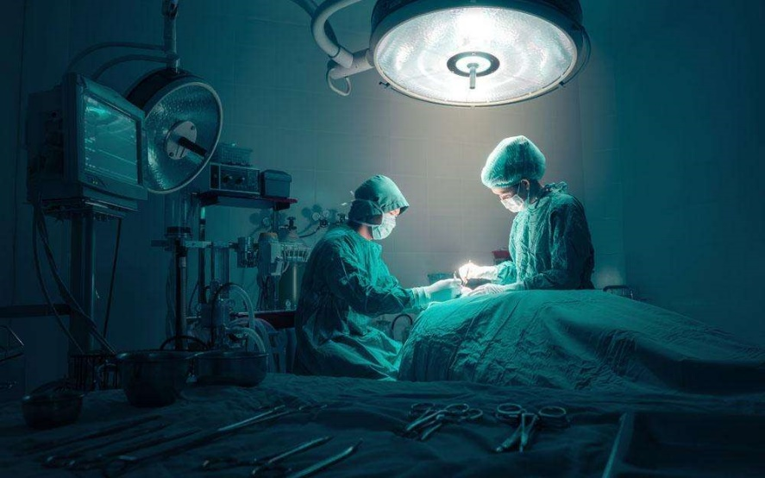

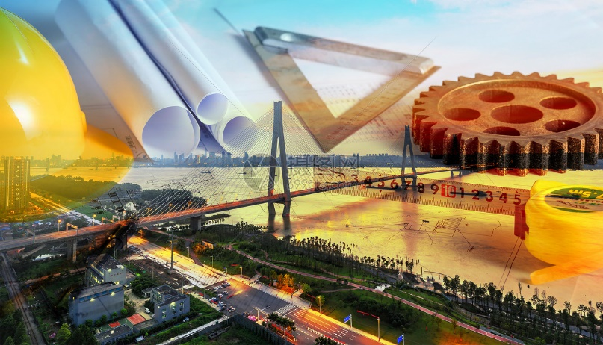
生物 • 医学 • 工程
医学
生物
工程

Slide 5
生物医学工程是什么？
生物医学工程（Biomedical Engineering, i.e. BME）是一门交叉学科，其主要特点是运用工程学原理及设计理念，解决生物学和医学领域中的问题。
Notes:
biomedical engineering has emerged as an integrating medium for two dynamic professions—medicine and engineering—and has assisted in the struggle against illness and disease by providing tools (such as biosensors, biomaterials, image processing, and artificial intelligence) that health care professionals can use for research, diagnosis, and treatment.

Slide 6
生物工程又是什么？？
生物工程（Bioengineering, or Biological Engineering）与生物医学工程与密切相关；
生物工程通常被定义为与生物技术和基因工程密切相关的以基础研究为导向的活动——即对动物或植物细胞或部分细胞进行改造，以改良植物或动物或开发新的微生物以达到有益的目的。
比如： 发酵用酵母菌株的改良；农作物产量提高的基因研究
Notes:
农林牧渔里面的专业技术人员. 由于所有生命，包括人的生命，在生物学基础上有一些想通的地方，将来生物工程上的突破有很大潜能会带来针对人的医疗技术的突破。 听说过给人移植猪的心脏吗？
人对基因编辑过的猪的细胞排斥不强。。。

Slide 7
医学工程？？？
医学工程（Medical/Clinical Engineering）与生物医学工程与密切相关；
医学工程是生物医学工程中的一门子专业，负责使用医疗技术优化医疗保健服务。
比如：给医院工作人员（医生和护士）提供技术服务；协助制造商安装、维护、改进医疗设备
Notes:
医院里面的工程技术人员

Slide 8
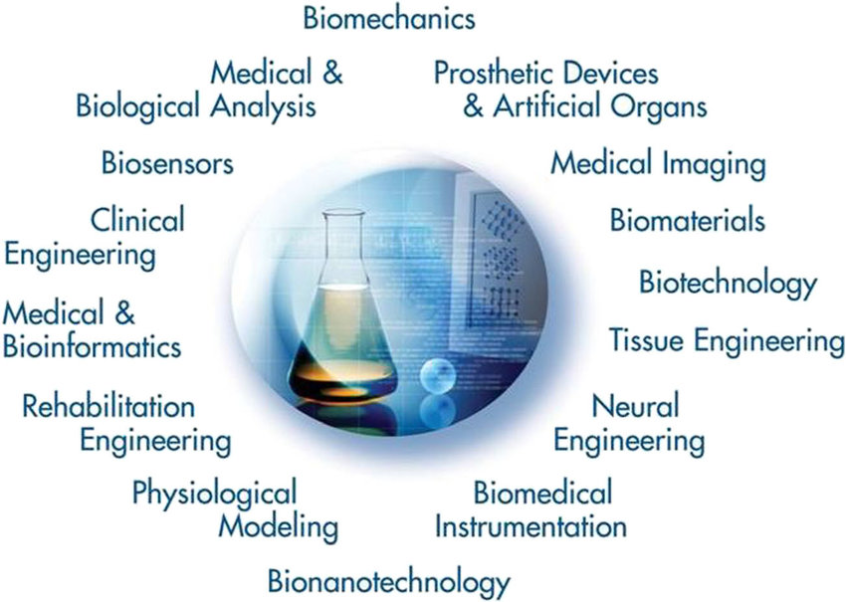
生医工的世界 The world of BME
医学和生物数据分析
医学影像
医学和生物信息
生物医学仪器

Slide 9
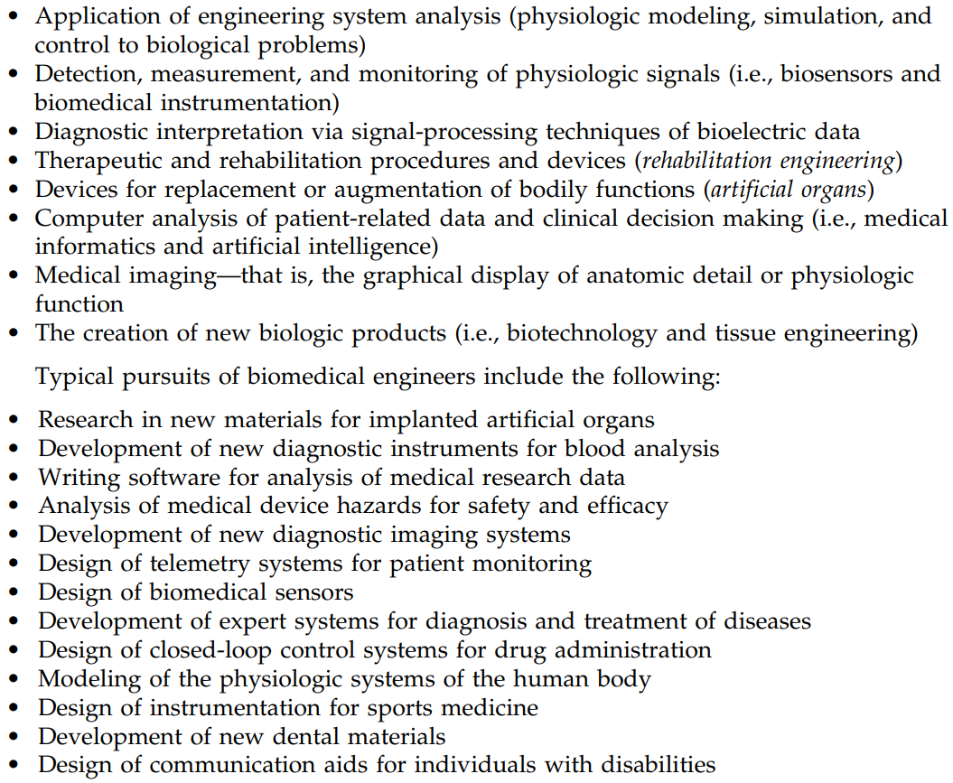
生医工 examples
医学影像
为疾病诊断和治疗开发专家系统（智能医疗）
为残障认识设计沟通辅助设备（可穿戴设备）

Slide 10
生医工的起源
生物医学工程兴起于20世纪50年代，起源于 1950 年代后期主要对医疗电子产品感兴趣的专业团体。1958年在美国成立了国际医学电子学联合会，1965年该组织改称国际医学和生物工程联合会，后来成为国际生物医学工程学会。
1968年，美国 Case Western Reserve University 等6所高校成立首个美国 BME 系。
1977年，中国浙江大学设立了国内第一个生物医学工程与仪器专业；1979年，上海交大、清华等高校成立中国最早的生物医学工程专业。
发展非常迅速，生物医学工程学科现在已经成为医学与工程专业的整合专业，而且成为世界各国竞争的主要领域之一。

Slide 11
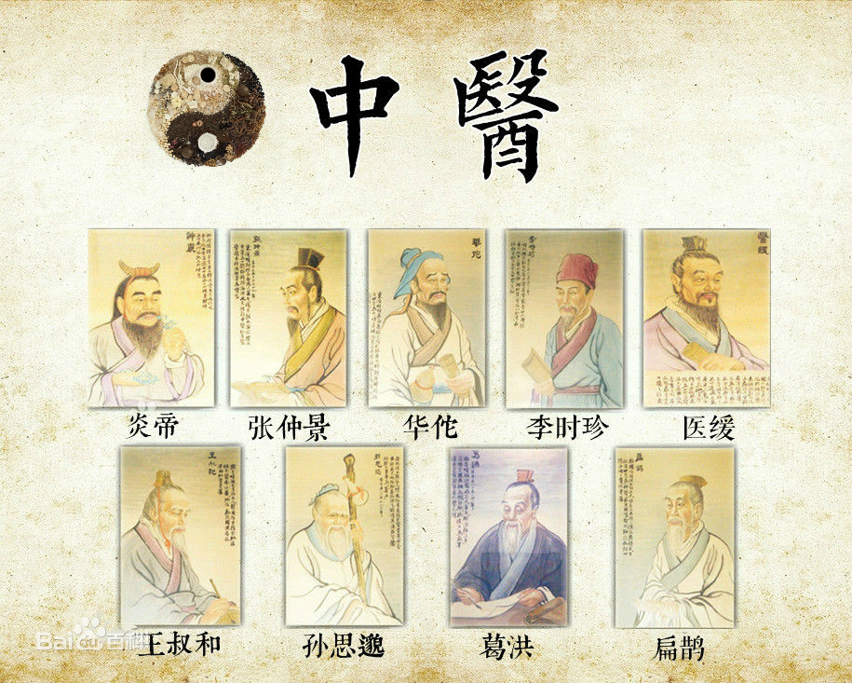
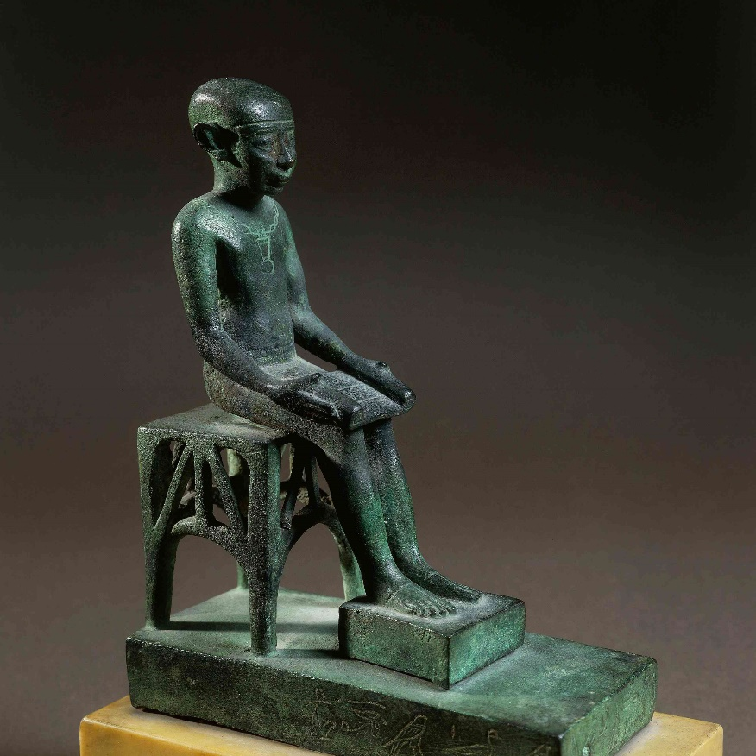
古代医学的起源
伊姆荷太普，公元前3000年，埃及法老的御医，死后被尊为医神
中国古代中医名家

Slide 12

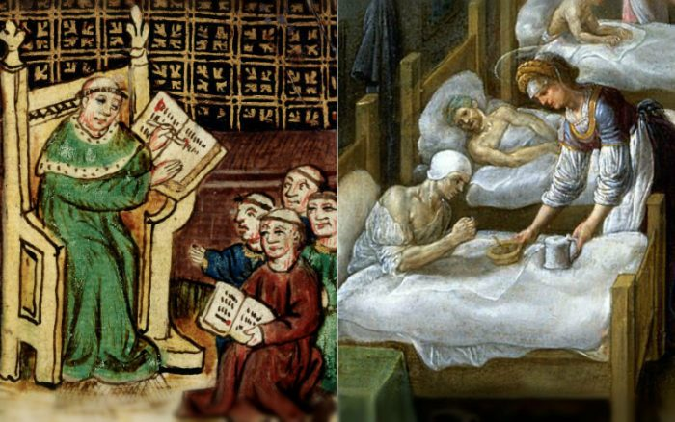
古代医学的发展
《本草纲目》，明朝1578年
黑暗中世纪，教会医院

Slide 13
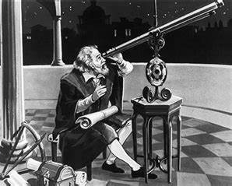
文艺复兴时代 — 现代（医学）科学的起源
传说，伽利略的第一台显微镜是仅仅倒置他的望远镜而来
开启了医学上的实验与观测，为医学的建立奠定基础
Galileo (1564-1642)

Slide 14
现代医学科学的发展（1）
Germ Theory 细菌学说： 疾病是由微生物感染引起的，通常只能在高倍放大镜下才能看到。
1854年伦敦霍乱爆发 ，John Snow 通过在地图上标出霍乱病例的位置，找到了霍乱病例与水泵之间的关联。 在他的调查过程中，他发现水泵正在供应被污水污染的水，然后人们正在摄入这些污水。 此外，还发现泵的位置靠近一个不活动的粪坑，该粪坑也将粪便物质泄漏到泵的供水中。

Slide 15
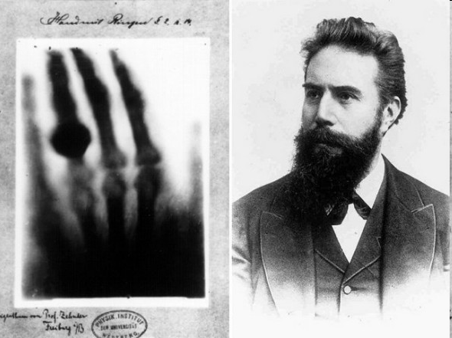
现代医学科学的发展（2）
1895年，伦琴发现X光！
人类有了内视的工具 →
放射医学的起源

Slide 16
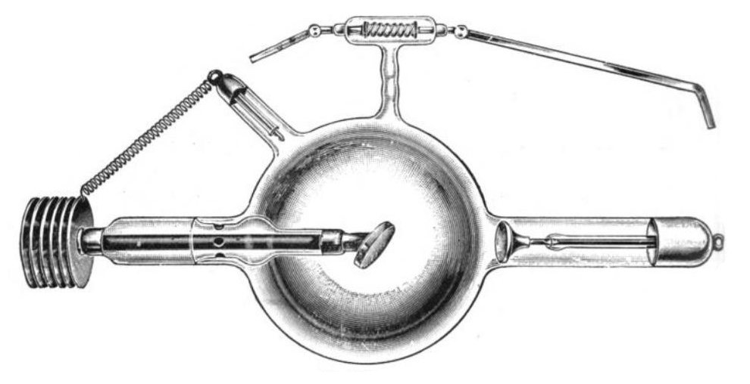
第一个X光球管的工作原理
20世纪早期的Crookes X 光球管
e
X ray
+
-
Voltage

Slide 17
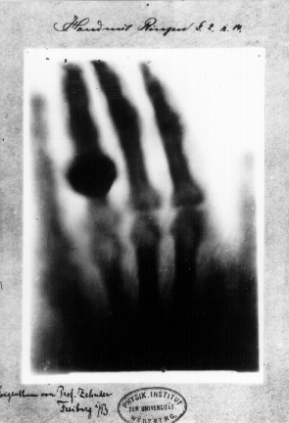
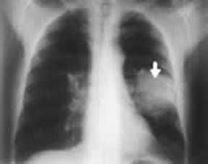
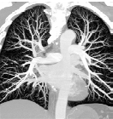
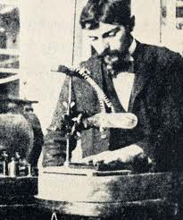
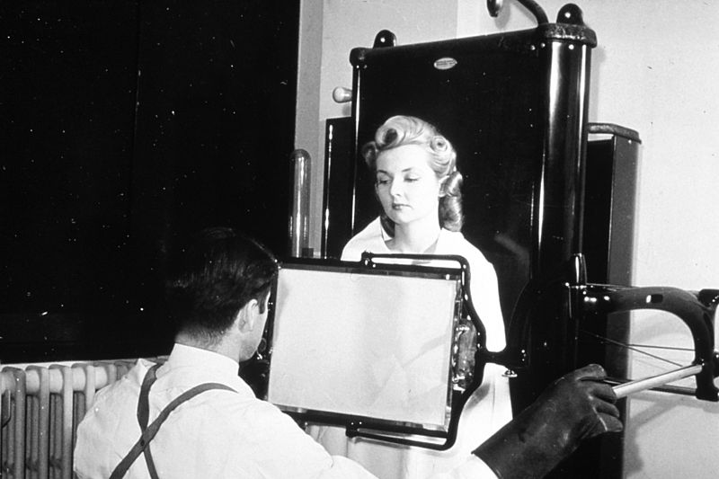
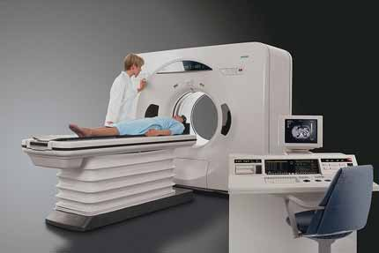
X射线医学影像史
1895
1950
2000

Slide 18
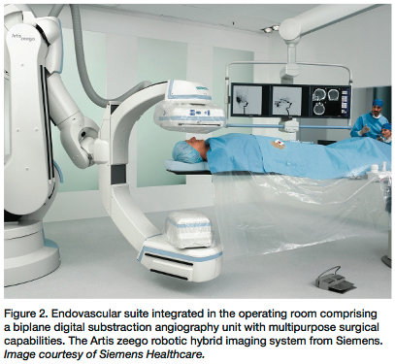
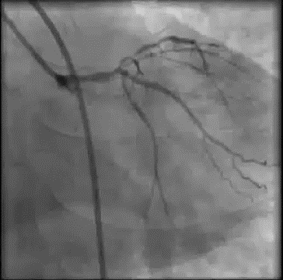
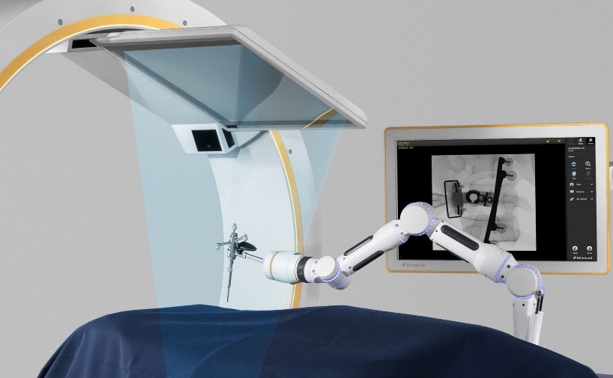
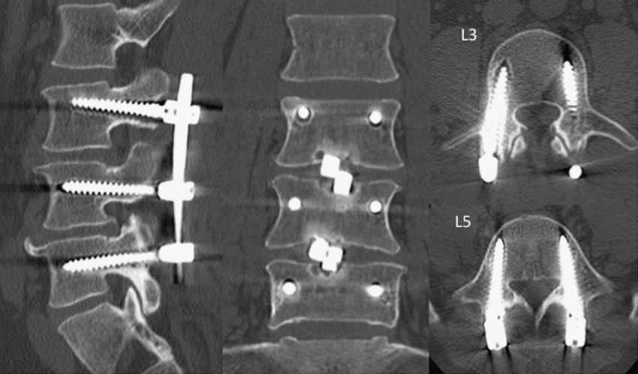
现代高端医疗装备 — 介入手术

Slide 19
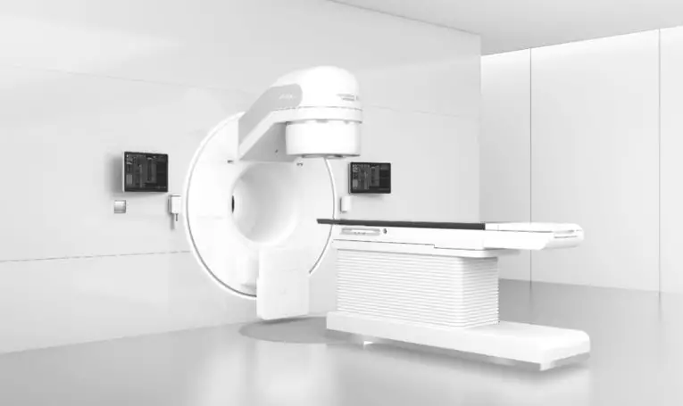
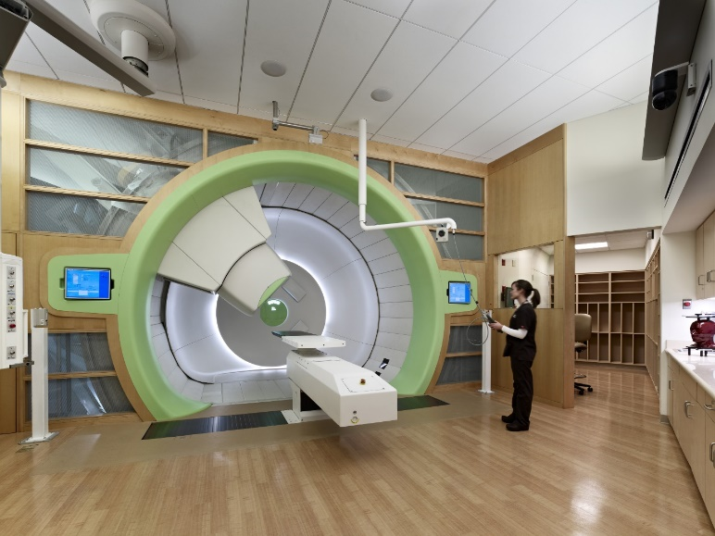
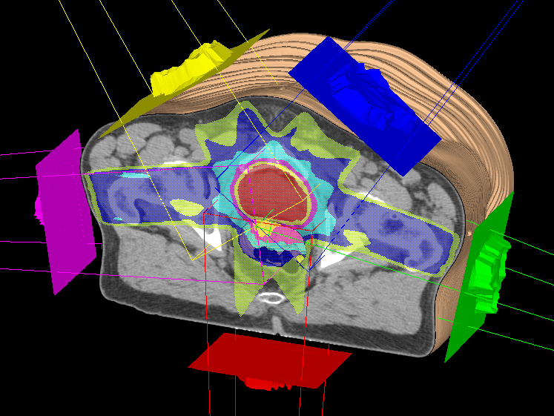
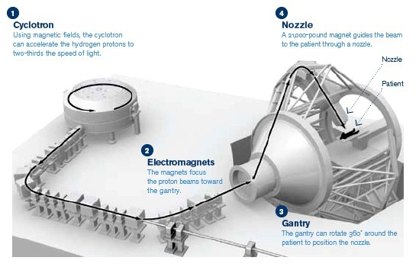
现代高端医疗装备 — 肿瘤放疗
联影一体化CT-linac放疗
医学影像引导质子放疗
智能放疗计划 - 精准灭杀肿瘤

Slide 20

BME是高度交叉专业
Math
Tomographic Methods
Contrast, Probe, & Drug
Chemistry
Theory, & Modeling
Physics
Medical Imaging
Biology
Mechanism, Function,
& Markers
Components, & Instrumentation
Engineering
Screening, Diagnosis, & Guidance
Medicine

Slide 21
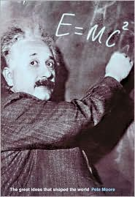
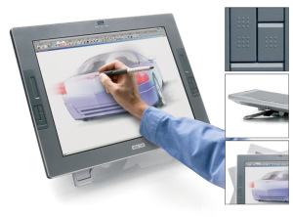
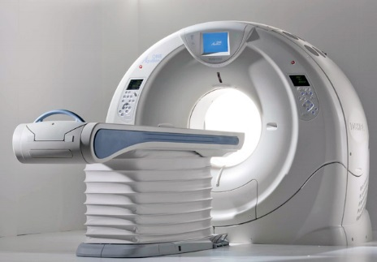

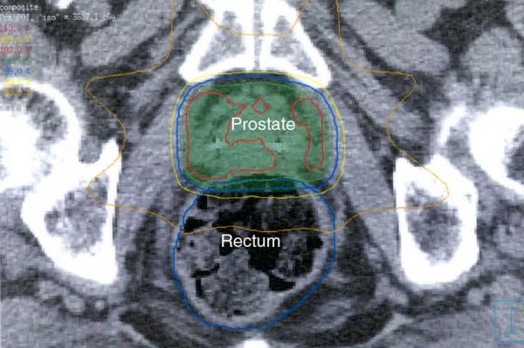
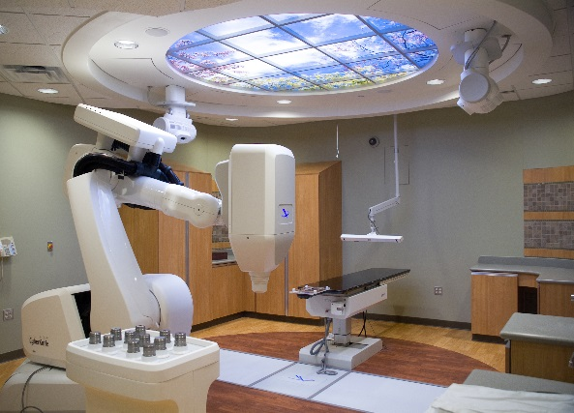


Example: 制造一台CT需要什么专业人才？
CT设备

Slide 22
生医工的世界 The world of BME
医学和生物数据分析
医学影像
医学和生物信息
生物医学仪器

Slide 23
上科大BME专业学科方向
我们要建设“最具智慧、富有特色”的BME学科方向！
智能医学
人工智能、医学大数据、医疗元宇宙、脑科学与脑疾病等
医学影像
磁共振、CT、X-ray、超声、分子影像、光学成像等
智慧仪器
可穿戴设备、医疗机器人、康复仪器、关键器件等
自建校开始，依托物质、生命、信息三大学院，建设生医工学科；
2020年成立生医工学院，2021年招收第一届研究生，2022年自主招本科生；
2023年起将独立招收083100 生物医学工程 一级学科研究生。
立足国家和地方战略，对接国家及上海科创中心战略布局、高科技产业需求，
重点建设有上科大特色的交叉学科，开展生物医学工程领域创新研究
Notes:
我们学院在建立以来也是获得了学校的大力的支持。因为生物医学工程学院是一个交叉学科特点的学院，所以我们在建校开始就依托了学校的物质学院、生命学院和信息学院来共建生物医学工程学院。我们2020年是正式成立了生物医学工程学院，汇集全校的资源来建设我们的这个生物医学工程学院，并在2021年招生了首届的生医工的研究生。我们学院的方向主要分为三方面，分别是智能医学、医学影像和智慧仪器。

Slide 24
三大学科方向
在跨学科的创新中，将一流研究成果无缝转化到临床应用中，让理论研究与产业实践紧密结合，真正构建科技进步驱动产业发展的完整创新价值链！
➲ 该方向已形成由多位领域知名的学术带头人和年轻学者为核心，由他们彼此合作的独立研究团队为中坚力量的研究队伍，并和国内外重要医院保持长期稳定的临床科研合作
➲ 聚焦于疾病发生发展机制、精准诊辽方法、临床智慧治疗引导、医疗大数据挖掘、重大公共卫生和健康决策建议
➲ 针对脑智发育、老化、神经精神疾病脑机制、肿瘤诊疗一体化等重大战略研究方向，探索人机协同的智能个体化诊疗方法和健康方案，推动技术创新，引领临床落地
➲ 该方向有多位资深教授加盟（MRI、CT、PET、X-Ray等），聚焦心血管、肾脏、癌症、神经和肌骨疾病等，致力于为疾病筛查、精准诊断、治疗计划、介入导航和疗效评估服务
➲ 将持续与临床单位、高端医疗器械企业深度合作，研究和解决医学影像中的临床痛点问题，扩大和加深先进成像技术的临床应用，促进先进医学影像技术的临床转化
➲ 致力于智慧仪器设备的创新与不断完善，使得医疗诊断的准确性和治疗的有效性不断提升，改善生活质量，延长人类寿命
➲ 为重大疾病的普惠预防、早期诊断、精准治疗、康复治疗等提供新技术和新方法，并推动科研成果的验证与临床应用
智能
医学
医学
影像
智慧
仪器

Slide 25
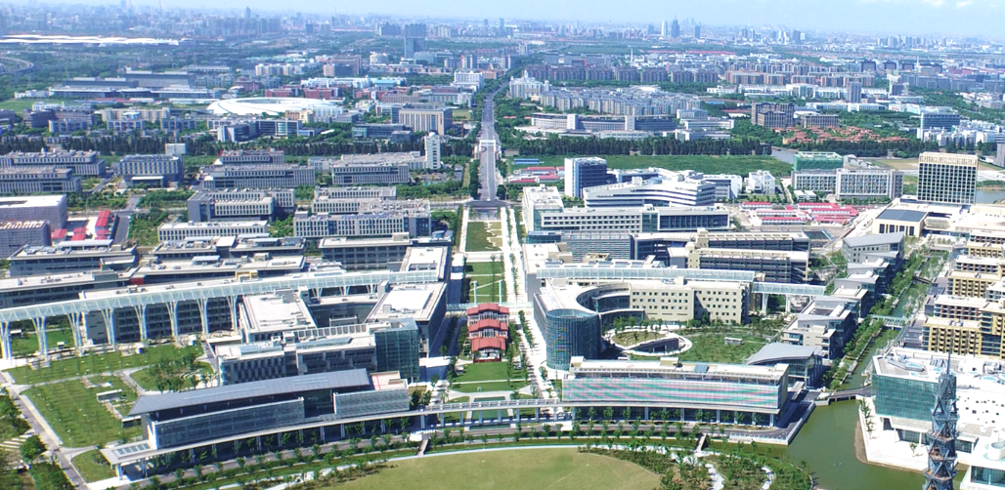
上科大学科布局：促进学科交叉融合
生命科学与技术学院
免疫化学研究所
上海临床研究中心
iHuman 研究所
物质科学与技术学院
信息科学与技术学院
创意与艺术学院
生物医学工程学院
2020年10月9日成立
数学科学研究所
人文科学研究院
创业与管理学院
6个学院 + 4个研究所（院）
学院下不设系，促进学科交叉融合
Notes:
接下来大家可以看到我们学校的学科布局，这个是基于我们上科大小规模但非常聚焦和精炼的学科设置。
目前在学校的院所层级我们只有13家各具特色的学院、研究所和中心。学院下不设系，促进学科交叉融合。

Slide 26

生物医学工程学院：使命和愿景
建设全国顶尖、世界一流的精致学科
精专业，厚基础，具有学校特色和
国际影响力的交叉学科
在学科规划重点研究方向产生
国际公认的原创成果
B
M
打造卓越的创新人才培育体系
建立一支品德好、水平高、视野宽、潜力大的教师队伍
培养兼具医疗视野和理工背景的复合型、战略型高级人才
E
探索高水平科创转化服务模式
形成若干具有行业影响力的转化技术成果和示范应用
为攻克重大疾病难题、服务创新型国家建设作出贡献

Slide 27
Lecture 1: 生医工专业及本课程介绍
What 生医工是什么
Why 为什么做生医工
Who 谁是生医工
How 怎样成为生医工

Slide 28

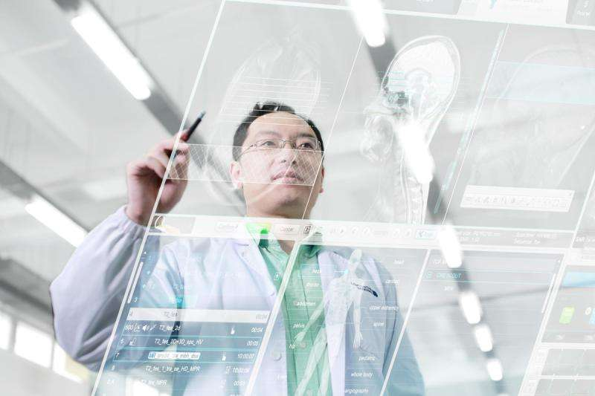

生医工做什么？ 3种生医工职业路线
临床路线
设计师路线
科研路线

Slide 29
生医工做什么
生物医学工程师常同医生、治疗师以及学术界研究者共同工作，以解决临床医学问题。
充分研究生命系统及其行为，以及开发相关的生物医学系统和设备最终帮助患者得到更好的照料以及提高健康个体的生活质量。
应用实例包括生物兼容的假体、医疗器械、诊断设备、植入设备、物理治疗设备以及可穿戴设备等。
该专业对疾病治疗、社会经济发展都有着深远意义，因而成为各国科学家的研究热点，是一门具有着巨大发展潜力的“朝阳学科”。

Slide 30

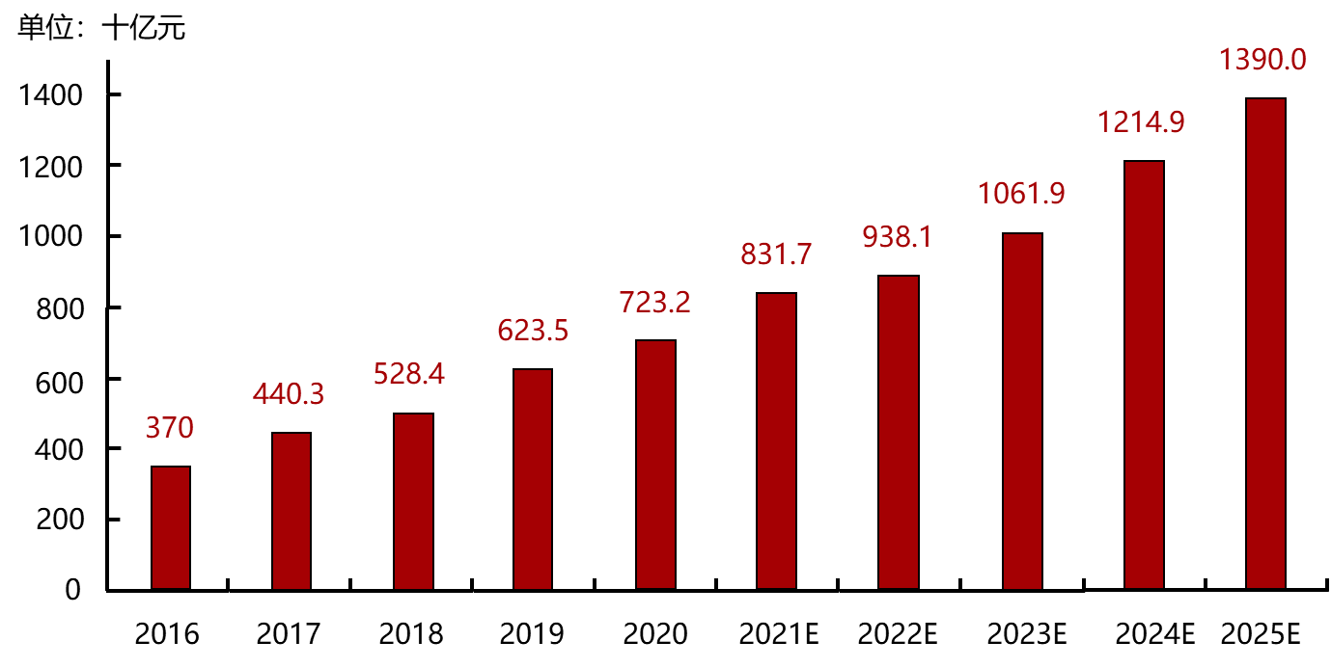
生物医学工程发展前景巨大 就业机会多
《"健康中国2030"规划》
《上海市"十四五"规划》
中国医疗器械市场规模，2016-2025E
医疗器械和智慧医疗作为重大战略方向
重点医疗器械国产化等产业的发展
慢病防控、精准医学、智慧医疗等关键技术突破
中国已成为全球医疗器械的重要生产基地，占全球医疗器械市场约25%市场份额。
中国高端医疗器械市场大部分份额由外资企业占领，国产化需求迫切。
Notes:
生医工发展的前景是非常广阔的。
因为生物医学工程是将工程学的这个方法应用到生物医学方面，所以说它和我们的这个大健康是密不可分的。而且现在随着中国人口的老龄化和大家生活水平的提高，大家对健康方面的关注是越来越高的。像我们国家也出台了这个健康中国2030年的规划。在上海市的十四五规划中也特别强调了健康领域的发展。大家都把健康领域作为国计民生急需提高和发展的一个重要的领域。这个和我们生物医学工程的研究方向是是是密切相关的。像我们的研究方向里面就涵盖了医疗器械和智慧医疗等等，都是国家重大的战略方向。
而且我们国家也在重点推进医疗器械的国产化等等。因为我们中端和高端的医疗器械，在很大的程度上还是要需要从国外的企业购买。这样消耗了我们很多的外汇和资金，我们国家也是大力的推动医疗器械国产化。现在已经取得了非常喜人的成效。我们生物医学工程学院也是以这个为使命的。
第三方面就是在慢病防控、精准医学和智慧医疗等方面也是寻求关键技术的突破。
右边这个图是我们的医疗器械的市场规模，可以看到它的增长也是非常的迅速的。在今年2022年预期的这个市场规模能达到9000多亿的人民币。到2025年的时候就能达到1万3900亿的人民币。所以可以看到这个市场的规模是增长的非常迅速的。
这也意味着我们生物医学工程学院的前景非常的好。而且如果是学生培养出来就业的话，他的这个就业面非常的广阔，而且非常的容易。中国已经成为全球医疗市场的重要生产基地，占全球医疗市场约25%的份额。但是目前还是有这个问题，就是说大部分的高端的医疗设备，还是需要这个由还是由国外企业进行生产。国产化的需求非常迫切。这也是生物医学工程学院的一个目标，就是尽量能够使更多的国高端医疗设备、手术设备国产化。

Slide 31
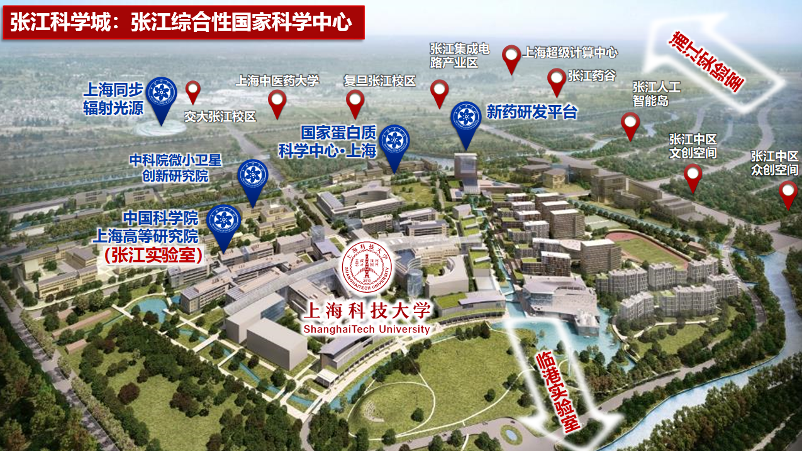
生物医学工程发展前景广阔 人才需求旺盛
上科大周边聚集 >1000 家生物医学工程领域企业，需要大量本专业人才
上科大积极对接上海市战略规划，正在重点推进上海临床研究中心建设
尤其在智能医学、医学影像、智慧仪器等战略新兴领域，高端人才更加缺乏
国家对生物医学相关专业人才的需求增长迅速，缺口巨大
Notes:
我们的优势也就是因为我们位于上海张江。我们周边聚集着很多相关的产业和企业，学校周边聚集就由大于1000家生物医学工程领域的企业。他们就对生医工人才有着大量的需求，需要大量的本土的专业人才。同时上海市也在积极的对接，积极的推进这个上海临床研究中心的建设。也就是说这个临床中心将来会是中国第一个研究型的医院，实现这种基础科研和临床转化的无缝对接。我们生医工学院也是非常积极的深入的参与到上海临床研究中心的建设之中。尤其是在智能医学、医学影像、智慧仪器方面，这种高端的人才更加的缺乏。
右图是一些相关的企业的单位，可以看到都是非常好的单位。像西门子、迈锐等等，但是我们也需要更多的人才来推动这个产业的发展。

Slide 32
中国高端医疗设备产业：起步晚，底子薄
4 大跨国巨头长期在全球占据 75 %以上市场，年营收达数千亿
中国大型医疗设备 90% 以上依赖进口，高端市场 100% 依赖进口
中国大型医疗设备市场进口/国产占比，2010
国产与进口大型医疗装备产品布局对比，2010
进口
国产
产品布局 | 国产 | 进口
分子影像设备 | × | √
MR（3.0T及以上） | × | √
CT（128排及以上） | × | √
超导MR（1.5T及以上） | × | √
平板XR设备 | × | √
超声成像设备 | √ | √
永磁体MR（0.5T以下） | √ | √
模拟XR设备 | √ | √
CT（单、双排） | √ | √
XR
高端
CT
10.1%
MRI 1.5T及以上
中端
0.6%
核医学设备
0.0%
低端市场
数据来源：灼识咨询
Notes:
举例： 以高端医疗设备举例

Slide 33
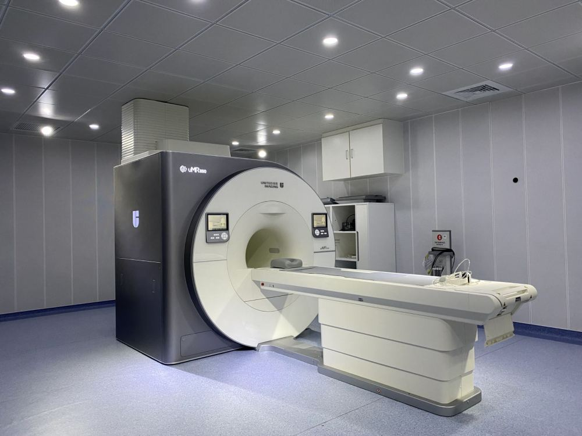
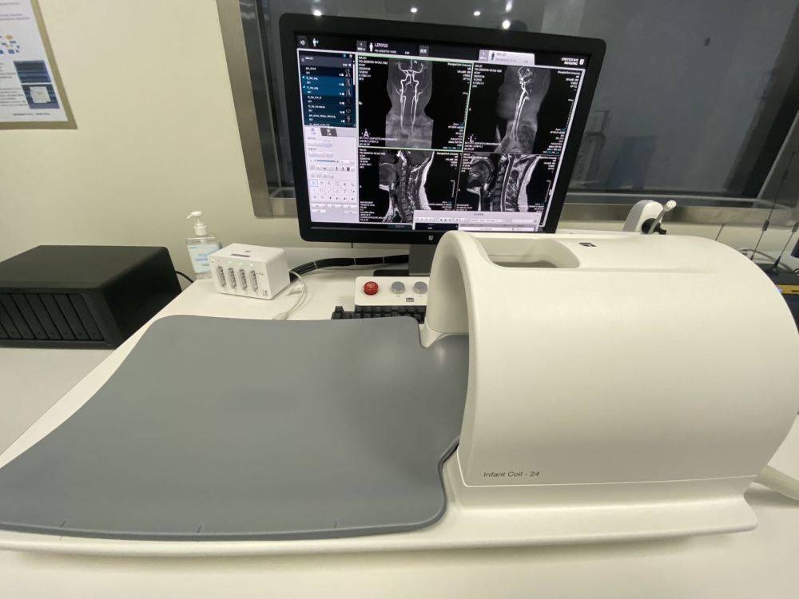
上科大BME学院使命之一：高端医疗设备实现国产化
高端医疗设备行业是关乎国家安全和每个人生命健康的战略性新兴行业。
提升产业发展水平
具有自主知识产权的诊疗装备国际市场份额大幅提高，高端医疗设备市场国产化率大幅提高，
打破跨国公司对我国的技术与市场长期垄断，保障医疗领域自我供给
推进医学科技进步
启动实施脑科学与类脑研究
加强慢病防控、精准医学、智慧医疗等关键技术突破
位于学院地下一层的： 国内高校第一台、国内第二台最高端科研型 3.0T 磁共振联影 uMR 890。该机型拥有 120mT/m 和 200T/m/s 业内最强劲的梯度系统，可获得高时空分辨率的脑影像。

Slide 34
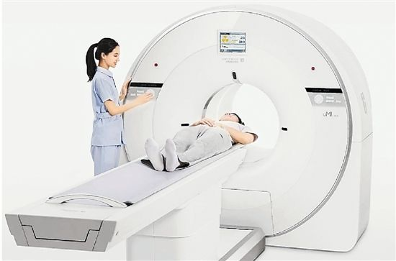
BME 医学影像能治病救人

Slide 35
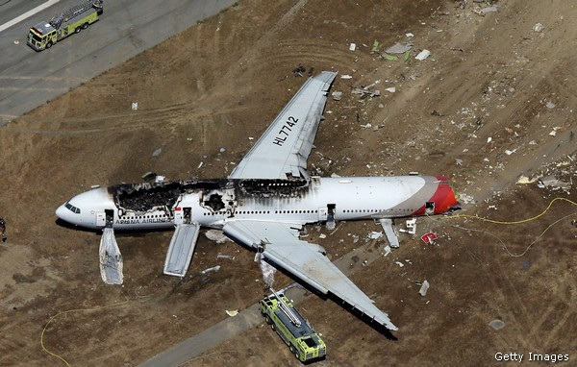
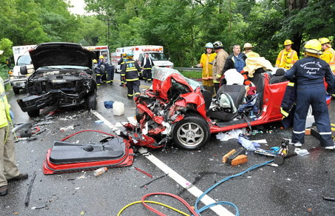
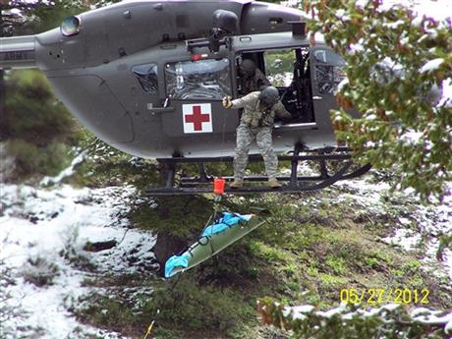
事故是40岁以下人的第一致死亡因素！

Slide 36
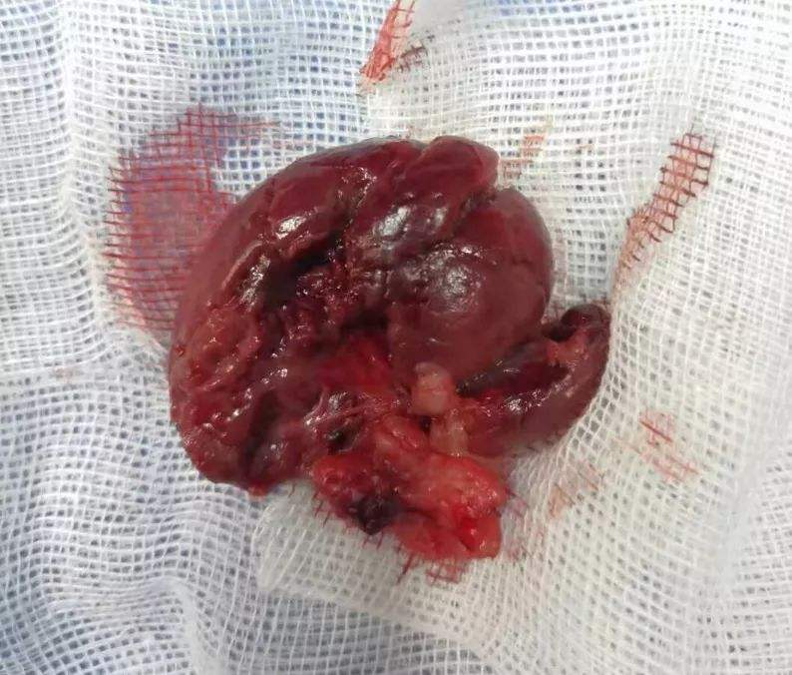
创伤后增强CT扫描
左肾在内侧皮质中显示非增强区域。，这可能代表非常小的撕裂伤或轻微的肾挫伤：I 级或 II 级。
车祸导致肾脏破裂

Slide 37
脑卒中影像

Slide 38


Slide 39


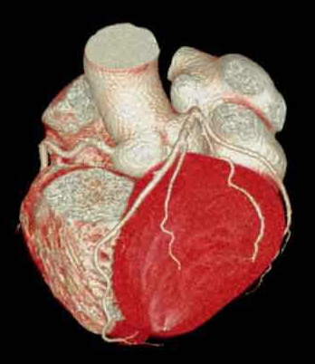
BME 让你身心快乐

Slide 40
Lecture 1: 生医工专业及本课程介绍
What 生医工是什么
Why 为什么做生医工
Who 谁是生医工
How 怎样成为生医工

Slide 41
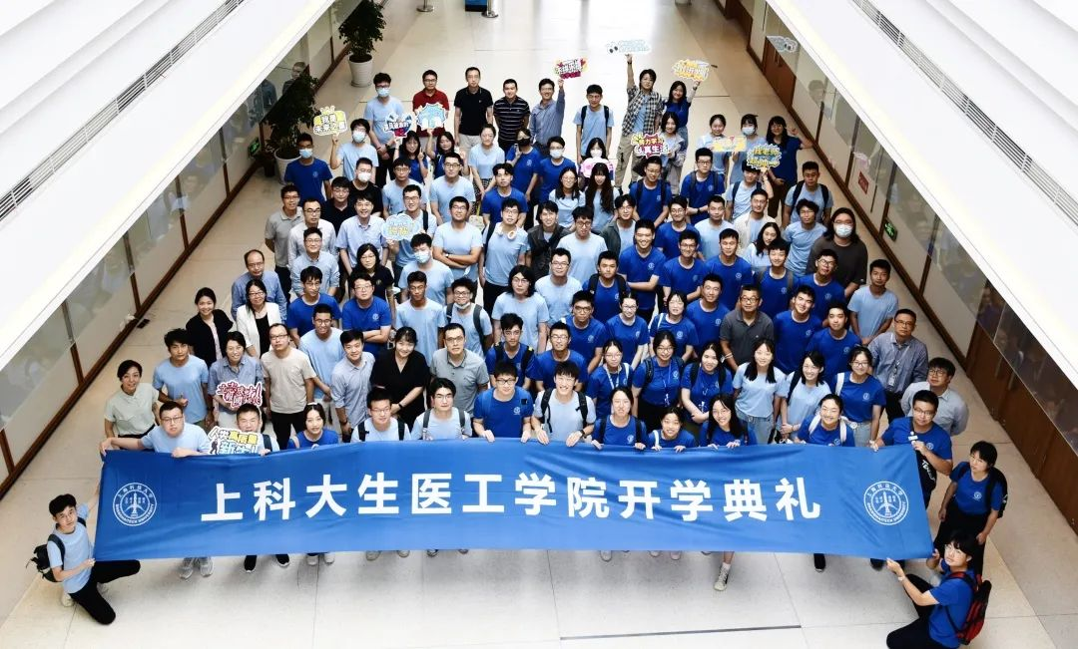
2022级生医工

Slide 42
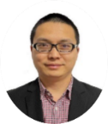
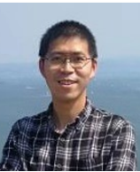
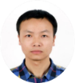
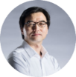
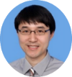
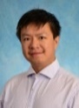
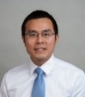


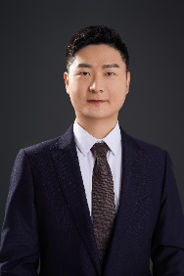









师资队伍：国际化、高水平
学院常任教授100%毕业于或曾就职于海外/境外一流高校，不少教授来自哈佛大学、北卡大学教堂山分校、加州大学洛杉矶分校、德克萨斯大学西南医学中心、加州大学旧金山分校等世界一流大学。
影像设备
分子探针
信息处理
成像方法
助力诊疗
光子计数CT
下一代生物医学成像系统及核心器件
新型X射线源与成像技术
微型超声换能器
多模态/多功能分子影像探针
全身PET影像技术指导下的药物研发
纳米超声造影剂
多模态医学影像
多对比度高分辨率磁共振成像技术
超声传感技术
新型X射线成像技术
智能影像分析及数字化
医学影像计算
健康大数据
脑机制建模
临床前脑成像和信号分析
神经信号的统计机器学习
影像引导肿瘤放射治疗技术
分子影像应用于神经、免疫系统以及肿瘤疾病的早期诊断
图像引导下聚焦超声对脑部疾病的诊疗：药物递送、肿瘤治疗、神经调控
数字牙齿正畸
脑影像在重大公共卫生健康中的应用
脑机接口与闭环神经调控
全程全栈聚焦生物医学影像

Slide 43



智能医学方向PI
正教授(Tenured)
副教授 (Tenured)
副教授(Tenure track)
沈定刚
王乾
张寒
美国北卡罗来纳大学教堂山分校终身正教授
上海交通大学 博士
人工智能、深度学习
上海交大 长聘副教授
北卡罗来纳大学教堂山分校计算机科学系 博士
机器学习、人工智能与医学图像计算
张寒 北卡罗来纳大学教堂山分校
助理教授 (Tenure-track)
北京师范大学认知神经科学与学习国家重点实验室 博士
机器学习、脑影像智能计算、脑疾病检测、发育老化研究
Notes:
下面我也想介绍一下我们的这个师资队伍，我们的师资队伍也是非常的国际化和高水平。所有的常任教授百分之百是毕业或曾就职于海外一流高校。这些学校包括哈佛大学，北卡大学教堂山分校，加州大学洛杉矶分校、加州大学旧金山分校和华盛顿大学等等。而且我们的老师是涵盖了生物学工程领域的各个环节。从设备到分子探针，到数据采集，到信息处理，到诊疗所有的环节，我们都有老师的，专业技能涵盖地非常的全面。

Slide 44



智能医学方向PI
助理教授
)
助理教授
助理教授
助理教授
程冰冰
马智炜
李远宁
崔智铭
加拿大卡尔加里大学 博士后
美国德克萨斯大学西南医学中心 博士后
美国德克萨斯大学西南医学中心 & 德克萨斯大学阿灵顿分校 博士
图像引导治疗、聚焦超声、人工智能
美国 NIH 博士后
宾夕法尼亚州立大学 博士
小动物核磁共振、神经影像学
加州大学旧金山分校 博士后
卡内基梅隆大学 博士
神经计算、机器学习、言语和语言感知的神经基础
香港大学 计算机科学 博士
人工智能，医学影像分析，三维建模
Notes:
下面我也想介绍一下我们的这个师资队伍，我们的师资队伍也是非常的国际化和高水平。所有的常任教授百分之百是毕业或曾就职于海外一流高校。这些学校包括哈佛大学，北卡大学教堂山分校，加州大学洛杉矶分校、加州大学旧金山分校和华盛顿大学等等。而且我们的老师是涵盖了生物学工程领域的各个环节。从设备到分子探针，到数据采集，到信息处理，到诊疗所有的环节，我们都有老师的，专业技能涵盖地非常的全面。

Slide 45


医学影像方向PI
正教授(Tenured)
副教授 (Tenured)
副教授 (Tenure-track)
助理教授
胡鹏
张雷
曹国华
齐海坤
加州大学洛杉矶分校 正教授(Tenured)
弗吉尼亚大学 博士磁共振成像
哈佛医学院，麻省总医院
犹他大学 放射科 长聘副教授
新加坡南洋理工大学 博士
功能核磁共振技术的开发和应用
美国弗吉尼亚理工大学
计算机系 研究员
美国布朗大学 博士
X-ray/CT、智能成像
英国伦敦国王学院 博士后
清华大学 博士
心血管磁共振成像
Notes:
下面我也想介绍一下我们的这个师资队伍，我们的师资队伍也是非常的国际化和高水平。所有的常任教授百分之百是毕业或曾就职于海外一流高校。这些学校包括哈佛大学，北卡大学教堂山分校，加州大学洛杉矶分校、加州大学旧金山分校和华盛顿大学等等。而且我们的老师是涵盖了生物学工程领域的各个环节。从设备到分子探针，到数据采集，到信息处理，到诊疗所有的环节，我们都有老师的，专业技能涵盖地非常的全面。

Slide 46



医学影像方向PI
助理教授
助理教授
助理教授
助理教授
罗宗化
赖晓春
王斯楠
宗小鹏
美国圣路易斯华盛顿大学
分子探针科学家
美国圣路易斯华盛顿大学 博士后
中山大学 博士
PET 分子影像
佳能美国医学研究院
资深探测器科学家
哈佛医学院、麻省总医院 博后
伊利诺伊大学香槟分校 博士
医学成像传感器与读出芯片
加州大学旧金山分校 博士后
华东理工大学 博士
影像探针开发，核素治疗，放射化学
美国北卡罗来纳大学教堂山分校
副教授 (研究)
衣阿华州立大学 博士
高强核磁共振成像技术
Notes:
下面我也想介绍一下我们的这个师资队伍，我们的师资队伍也是非常的国际化和高水平。所有的常任教授百分之百是毕业或曾就职于海外一流高校。这些学校包括哈佛大学，北卡大学教堂山分校，加州大学洛杉矶分校、加州大学旧金山分校和华盛顿大学等等。而且我们的老师是涵盖了生物学工程领域的各个环节。从设备到分子探针，到数据采集，到信息处理，到诊疗所有的环节，我们都有老师的，专业技能涵盖地非常的全面。

Slide 47



智慧仪器方向PI
助理教授
助理教授
助理教授
助理教授
彭畅
于游
熊泽
林容周
美国北卡州立大学 博士后
美国佛罗里达大学 博士
医学超声仪器，超声成像技术
加州理工学院 博士后
中国科学院大学长春应用化学研究所 博士
可穿戴设备，柔性生物电子，生物传感器
新加坡国立大学 研究员
香港大学 博士
无线生物电子器件，微/纳米机器人,生物材料
新加坡国立大学 博士后
南洋理工大学 博士
电子皮肤，电子织物，无线技术
Notes:
下面我也想介绍一下我们的这个师资队伍，我们的师资队伍也是非常的国际化和高水平。所有的常任教授百分之百是毕业或曾就职于海外一流高校。这些学校包括哈佛大学，北卡大学教堂山分校，加州大学洛杉矶分校、加州大学旧金山分校和华盛顿大学等等。而且我们的老师是涵盖了生物学工程领域的各个环节。从设备到分子探针，到数据采集，到信息处理，到诊疗所有的环节，我们都有老师的，专业技能涵盖地非常的全面。

Slide 48







特聘教授代表
蒋田仔
中科院自动化所
研究员、博导
脑科学、医学影像
Alejandro F Frangi 正教授
英国利兹大学
工程和物理学院、计算学院
医学图像分析
Kenji Suzuki 正教授
东京工业大学
信息与通信工程系
智能医学、医学影像
程震
中科院药物研究所
分子影像中心主任
分子影像
何晖光
中科院自动化所
研究员、博导
智能医学
周云
联影中央研究院
分子医学与药理学研究中心主任
分子影像
梁栋
中科院深圳先进技术研究院
研究员、博导
智能医学、医学影像
Notes:
来自国外、中科院的知名学者、教授作为我们的特聘教授，参与教学和科研。可以特别介绍下蒋田仔老师 ：研究员，中国科学院自动化研究所脑网络组研究中心主任，脑网络组北京市重点实验室主任，之江实验室特聘研究员；2022年任上海科技大学生物医学工程学院特聘教授。欧洲科学院外籍院士 (MAE)、IEEE Fellow、IAPR Fellow、AIMBE Fellow、国家杰出青年基金获得者、长江学者特聘教授、973项目首席科学家，国际人脑图谱学会主席 (OHBM Council Chair)，显示了他在脑图谱研究领域的深厚学术底蕴和国际同行的高度认可

Slide 49





特聘研究员代表
曹晓欢
特聘研究员
联影智能科技研发副总裁
褚旭
特聘研究员
联影医疗功率部件CEO
高耀宗
特聘研究员
联影智能研发副总裁
吴迪嘉
特聘研究员
联影智能研发副总裁
薛忠
特聘研究员
联影智能研发VP、研究院院长
郑介志
特聘研究员
联影智能研发副总裁
杨志
特聘研究员
上海市精神卫生中心 神经影像平台执行主任
雷红霞
特聘研究员
武汉联影生命科学仪器有限公司
首席科学家
廖术
特聘研究员
联影智能研发副总裁
石峰
特聘研究员
联影智能研发副总裁
周翔
特聘研究员
联影智能联席 CEO
詹翊强
特聘研究员
联影智能首席运营官
陈磊
特聘研究员
联影智能资深科学家
Notes:
来自医疗设备龙头企业联影、医院的特聘研究员，开展课题合作。

Slide 50
Lecture 1: 生医工专业及本课程介绍
What 生医工是什么
Why 为什么做生医工
Who 谁是生医工
How 怎样成为生医工

Slide 51
教学目标
知识认知能力：通过本课程的学习与训练，学生能掌握生物医学工程是什么和做什么，为学生将来能进入课题组开展生物医学工程科研领域的相关研究打下基础。
综合素质能力：能对BME相关行业的发展现状有客观的认识，能理解BME职业道德和规范，能形成团队合作的能力，具备科学精神和工程师的基本素养，具备科技报国的家国情怀和使命担当。

Slide 52
教学计划
教学周 | 教师 | 主要教学内容 | 内容板块分类 | 学时安排 | 教学方法
1-4 | 曹国华 | 课程总体介绍，工程学原理，科研伦理 | 基础板块 | 12 | 课堂讲授
5 | 胡鹏 | 医学影像领域综述 | 医学影像 | 3 | 课堂讲授
6 | 张雷 | 磁共振成像原理、发展脉络、前沿进展 |  | 3 | 课堂讲授
7 | 罗宗化 | 分子影像原理、发展脉络、前沿进展 |  | 3 | 课堂讲授
8 | 王乾 | 人工智能基础、在生物医学工程领域的应用 | 智能医学 | 3 | 课堂讲授
9 | 沈定刚 | 全栈人工智能在医学图像中的应用 |  | 3 | 课堂讲授
10 | 张寒 | 脑科学、神经影像及其信号采集、处理与分析 |  | 3 | 课堂讲授
11 | 程冰冰 | 生物医学仪器 | 智慧仪器 | 3 | 课堂讲授
12 | 赖晓春 | 生物医学器件与传感器 |  | 3 | 课堂讲授
13 | 于游 | 可穿戴仪器 |  | 3 | 课堂讲授
14 | 王斯楠 | 抗癌药物的前世与今生 | 拓展板块 | 3 | 课堂讲授
15 | 李远宁 | 脑机接口 |  | 3 | 课堂讲授
16 | 马智炜 | 生物医学研究中的动物模型 |  | 3 | 课堂讲授

Slide 53

老师 and 助教
医学影像
智能医学
智慧仪器
曹国华，基础板块
拓展板块
任课老师与助教 | 办公室 | Email
曹国华 | 生医工大楼324室 | caogh@shanghaitech.edu.cn
秦文辉 | 生医工大楼303室 | qinwh@shanghaitech.edu.cn
陈琳杰 | 生医工大楼303室 | chenlj2022@shanghaitech.edu.cn

Slide 54

曹国华
真理使你自由！
生医工学院 2021级
研究兴趣：生物医学成像
背景信息:
本科 中国科大
博士 美国布朗大学
2011-2021 美国弗吉尼亚理工大学 教授、研究员
2014 美国国自然基金杰出青年教授
爱好：旅游，阅读，音乐

Slide 55
课程项目实施计划
教学周 | 课程项目设计计划
9 | 布置课程项目，各团队自由选题并开始准备初步项目计划（Preliminary Project Proposal）
12 | 学生上交初步项目计划 （6-page proposal）
13 | 老师和助教对各团队初步项目计划开展中期评定，并反馈给各团队指导意见。学生基于反馈意见，开始准备最终课程项目(Final Class Project)
17 | 学生上交最终课程项目报告(更新后的proposal，再加上小视频或者PPT)
18 | 老师和助教对各团队最终课程项目报告开展期末评定

Slide 56
课程成绩评定方法
课程成绩评定将主要基于课程项目的中期评定（40%）和期末评定（50%），同时也结合课程表现（10%）。最终成绩满分为100分，及格为60分。
课程项目的期中和期末评定将采用以下权重评分：
文件调研 – 30%
发现问题 – 40%
提出方案 – 20%
项目文案 – 10%

Slide 57
学术诚信
本课程高度重视学术诚信，严禁抄袭、作弊等行为。
在学习、科研、实习实践等活动中，学生应恪守学术道德，坚守学术诚信，保护知识产权，坚持勇于创新、求真务实的科学精神，努力培养自己严谨求实、诚实自律、真诚协作的科学态度，成为良好学术风气的维护者、严谨治学的力行者、优良学术道德的传承者。

Slide 58


参考教材

Slide 59

互动教学系统 — Blackboard
Egate → 互动教学平台 → BME1101: 生物医学工程学导论 -2022年秋
我们将用该平台
上课材料上传与下载
项目发布与提交；反馈与打分
其他沟通与互动事项

Slide 60

本课程在BME本科专业课程体系的位置

Slide 61
美国BME专业 #1 约翰斯霍普金斯 的 BME 专业课程体系
一系列基于项目的课程，其中
大一：核心基础课程（BME FOUNDATION）：
数学、物理、化学、生物、编程
大二：进阶课程 （BME BOOTCAMP）：
系统控制、建模、模拟
大三：专业选修课程 （BME RESIDENCY）
大四：专业实践课程（BME PRACTICE）

